Slide 1



PHÒNG GIÁO DỤC & ĐÀO TẠO QUẬN LONG BIÊN
TRƯỜNG MẦM NON HOA SỮA
LĨNH VỰC: PTNN
Con vật nuôi trong gia đình (Gia Súc)
Đề tài: Con mèo, con chó
Lứa tuổi: 24-36 tháng
Giáo viên: Lê Thị Vân Anh

Slide 2
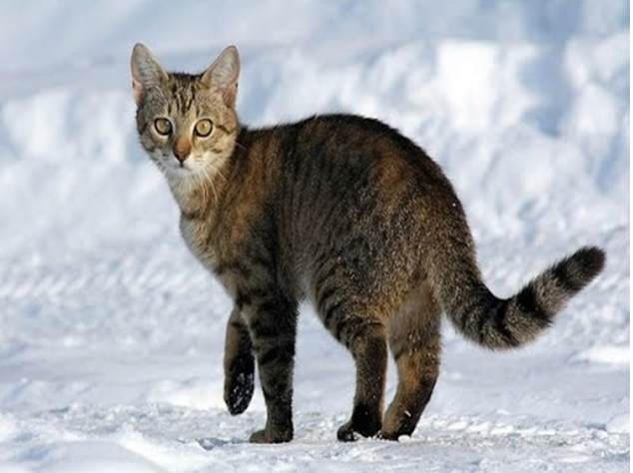
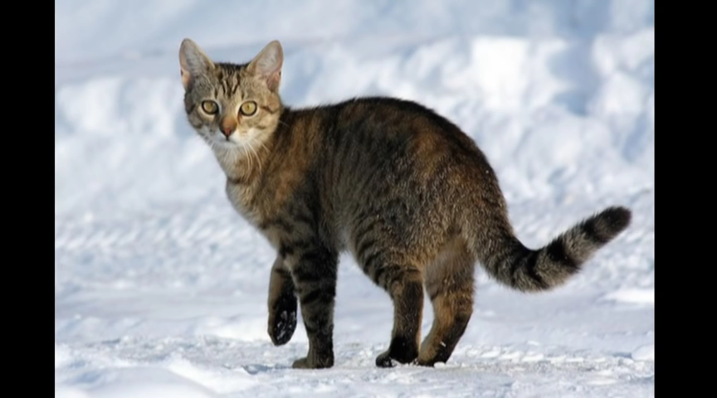

Slide 3
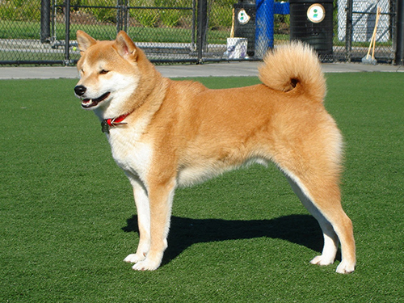
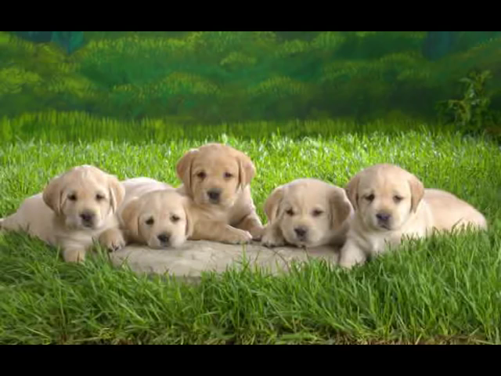

Slide 5
TRÒ CHƠI
Con gì biến mất

Slide 7

Chúc các bé chăm ngoan học giỏi

